Slide 2
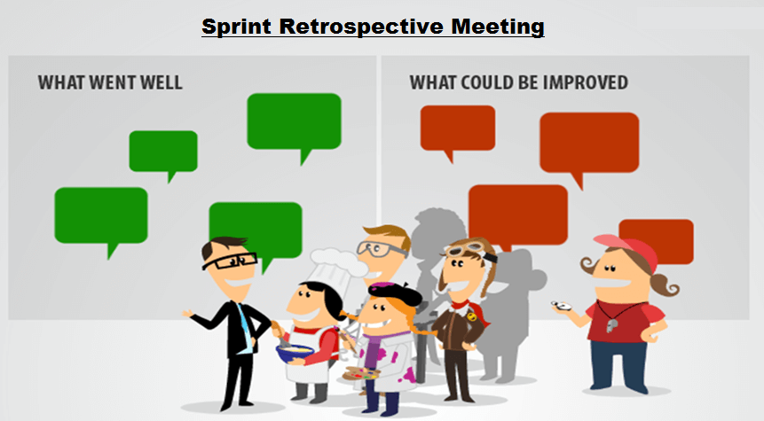
Time
GRUPO 4 - ILLUMY
Bianca Barranco 01191072
Bruno Almeida
Cassio Pereira
Guilherme Mingardi 01191056
Gustavo Machado
Lucas Abreu 01191094

Slide 3
Atividade 01
Reunião de Retrospectiva da Sprint Passada (Grupos Novos)
Montar um PPT com os seguintes slides.
Foco: Planejamento/Gestão do Tempo, Execução, Metodologia de Trabalho, Riscos/Imprevistos.
Os itens socioemocionais serão trabalhados pelo Profª Vera.
O que deu certo?
O que não deu certo?
Plano de Ação para este semestre.

Slide 4

PROJETO ILLUMY – REUNIÃO DE RETROSPECTIVA
LOUCO
TRISTE
CONTENTE
Curto prazo
Por conta do tempo, o site institucional não atingiu nossas expectativas
Trabalho em equipe
Comunicação
Indecisão/dificuldade para encontrar uma inovação
Ajuda mútua
Comprometimento

Slide 5
PROJETO ILLUMY – PLANO DE AÇÃO
LOUCO
TRISTE
CONTENTE
Melhor planejamento
Manter a colaboração
Curto prazo
Por conta do tempo, o site institucional não atingiu nossas expectativas
Trabalho em equipe
Melhor planejamento
Procurar expor as dificuldades e opiniões
Comunicação
Indecisão/dificuldade para encontrar uma inovação
Maior embasamento nas pesquisas
Manter o apoio e auxiliar uns aos outros
Ajuda mútua
Comprometimento
Ter envolvimento e responsabilidade com o projeto

